Slide 1
应用升级进阶之路
Bugly 一种愉悦的开发方式

Slide 2
移动互联网时代，一切都更快捷
但应用升级却遇到了这些问题……

Slide 3
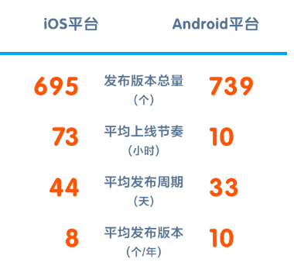
应用市场 审核慢
应用的平均上线时间需10小时以上
平均迭代周期在一个月至一个半月内
一年平均发布8—10个版本

Slide 4
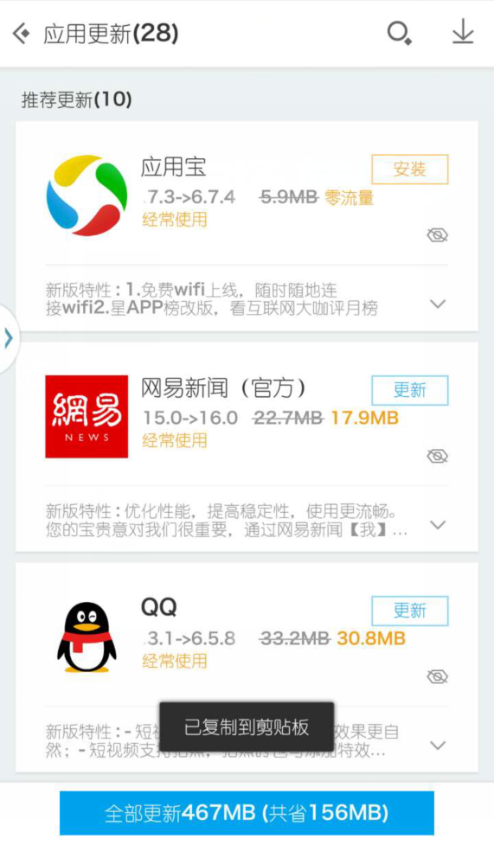
应用市场 转化少
应用市场中的版本升级需依赖应用市场主动推送，用户主动点击，版本转化率小.

Slide 5
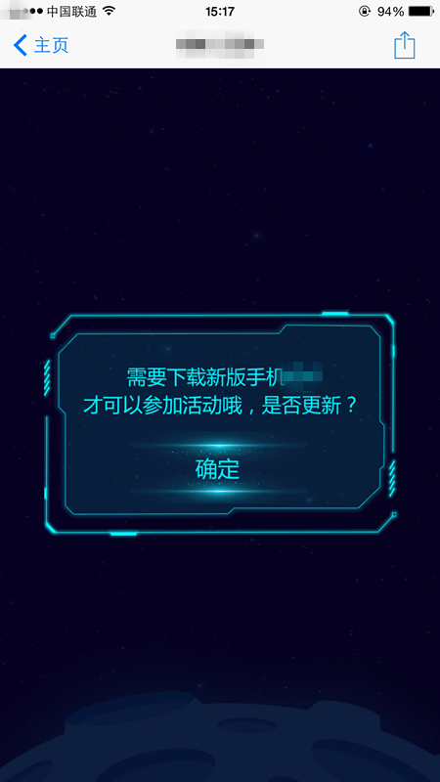
应用市场 效率低
基于应用市场版本升级转化率小，如果希望用户能升级最新版本获得最佳体验，往往需要开发；运营；产品；客服等多角色参与，版本兼容成了大问题.

Slide 6
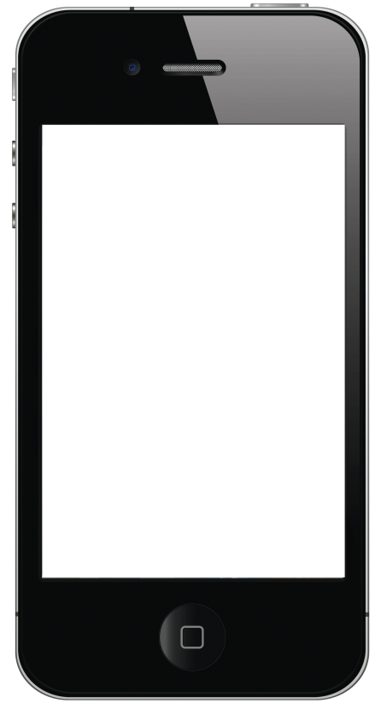
弹窗升级 & 热更新
为了让用户能更便捷的体验应用最新版本，弹窗升级&热更新技术应运而生
热更新
在用户无感知的状态下完成Bug修复，并可多纬度设定更新范围，精准命中问题版本。
适用场景
线上Bug修复
弹窗升级
在App内弹框提醒用户升级，并可对升级用户范围及数量进行精准控制.
适用场景
新功能上线；页面改版；新版本灰度

Slide 7
主流 热更新框架
iOS
WaxPatch (Lua)
JSPatch (Javascript)
Android
QZone 解决方案 （第三方基于该方案实现的有 Nuwa 等)
微信 Tinker
AndFix
Dexposed
各框架差异可参阅：
http://www.jianshu.com/p/e9c6d4f0d073
http://albert43.net/2015/07/12/JSPatch总结/#jspatch-wax

Slide 8
iOS 主流热更新框架差异
WaxPatch (Lua)
利用 Objective-C 语言的动态性及消息传递机制实现方法替换，新增方法。WaxPatch 基于Wax进行了扩展，主要是增加了替换原始方法实现的能力
优势
支持 iOS 6，理论上支持所有iOS系统版本
劣势
需要引入解析引擎，包体积会增大，并存在一定的审核风险

Slide 9
iOS 主流热更新框架差异
JSPatch (JavaScript)
通过 iOS 7.0 新增的 JavaScriptCore 及开放的接口与 Objective-C 互传消息，利用Objective-C 语言的动态性及消息传递机制实现方法替换，新增方法等
优势
基于系统内置 JavaScriptCore，无需额外引入解析引擎
JavaScript 语言相比 Lua 有更广泛的群众基础，并且不存在审核风险
劣势
不支持 iOS 7 以下系统

Slide 10
Android 主流热更新框架差异
QZone 解决方案
Android 中 ClassLoader 可以包含多个 dex 文件，如果在不同的 dex 中有相同的类存在，那么会优先选择排在前面的 dex 文件内的类，所以把需要替换的类打包到一个 dex 文件中，然后把这个 dex 插到最前面就可以满足热更新的需求
优势
开发透明，简单，是所有热更新方案中可靠性最高的，Java层兼容性问题会比较少
劣势
需要类进行插桩来跳过CLASS_ISPREVERIFIED的校验，有一定的性能影响，主要体现在启动速度上，补丁只有在下次启动才生效

Slide 11
Android 主流热更新框架差异
微信 Tinke
自研dxdiff算法，在编译时通过比较新旧两个Dex生成差异patch.dex。在运行时，将差异patch.dex重新跟原始安装包的旧dex还原成新的Dex
优势 功能完善同时支持代码、so库以及资源的修复，全平台支持，性能损耗较小
劣势
占用Rom体积，有一个额外的合成过程内存占用过大

Slide 12
如何选型
开发人员选择服务时应该主要关注以下几点
安全性
防止补丁被篡改
兼容性
支持 iOS，Android 及各自的主流系统版本
灰度控制
能有效的控制补丁影响范围

Slide 13
Bugly 弹窗升级 & 热更新

Slide 14
Bugly 选用的技术框架
iOS 基于 JSPatch；Android 基于 Tinker 方案
Why JSPatch
JavaScript 比 Lua 在应用开发领域有更广泛的应用
使用系统内置的JavaScriptCore.framework，无需内嵌脚本引擎,体积小
更符合Apple的审核规则
Why Tinker
性能耗损低
应用成功率高
支持资源，OS更新
成熟，稳定，大产品验证（微信）

Slide 15
微信Tinker 的设计目标
开发透明： 开发者无需关心是否在补丁版本，他可以随意修改，不由框架限制
性能无影响：补丁框架不能对应用带来性能损耗
完整支持：支持代码，So 库以及资源的修复，可以发布功能
补丁大小较小： 补丁大小应该尽量的小，提高升级率
稳定，兼容性好： 保证微信的数亿用户的使用，尽量减少反射

Slide 16
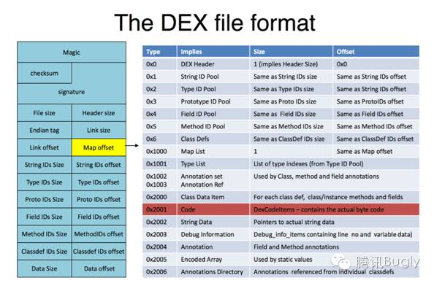
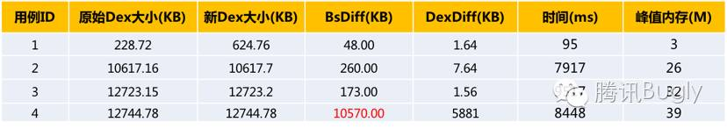
Dexdiff 算法目的
diff 结果小
合成过程占用内存小
支持删除、新增、修改 dex 中的 class
通过DexDiff算法的实现，既解决Dalvik平台的性能损耗问题，又解决了Art平台补丁包过大的问题

Slide 17
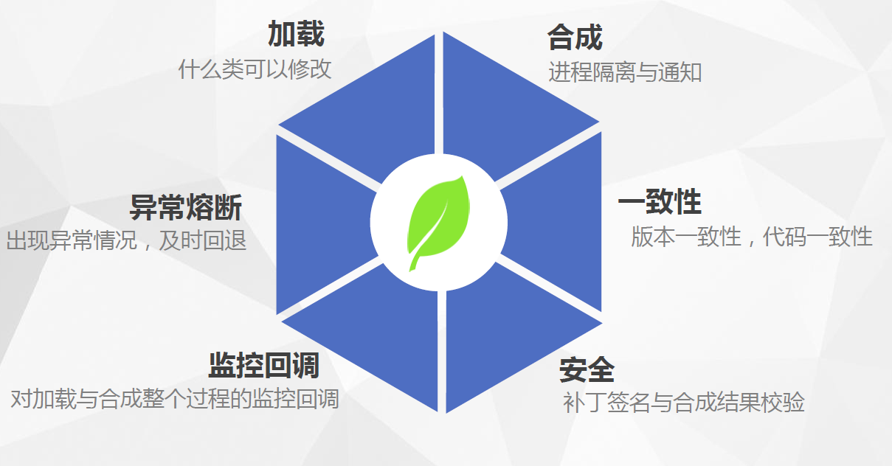
Tinker 的框架设计

Slide 18
Bugly 热更新平台特色
可靠的安全性
策略加密传输（iOS HTTPS，Android RSA)
文件校验，防篡改
丰富的维度控制
可按操作系统，下发量，开发环境/生产环境控制热补丁下发范围
异常解决方案
丰富的异常解决案例供参考
问题无缝修复
发现 Crash，下发 Hotfix 一气呵成，无需跳转多个平台.
服务免费
腾讯 CDN技术支持
iOS / Android 双平台支持

Slide 19
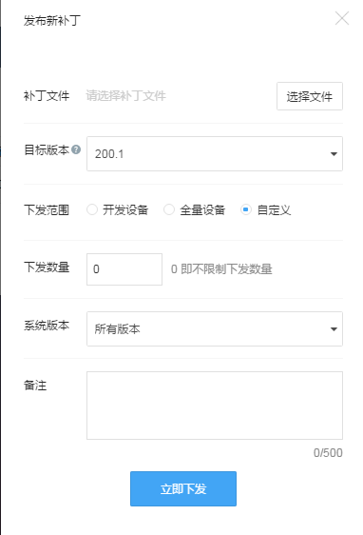
Bugly 热更新平台特色

Slide 20
Bugly 弹窗升级平台特色
弹窗样式多选
三类基础弹窗样式
根据产品UI风格自定义弹窗样式
丰富的维度控制
可按版本，渠道，网络环境对升级用户进行筛选，精准控制版本灰度范围
灵活控制启动&停止条件
可根据预定时间或实际升级用户数，精准控制版本灰度范围
数据统计实时看
提供分发、下载、安装、激活等多维度数据监控，让您实时了解用户的升级转化率
升级方式
可根据产品需求选择推荐升级或强制升级

Slide 21
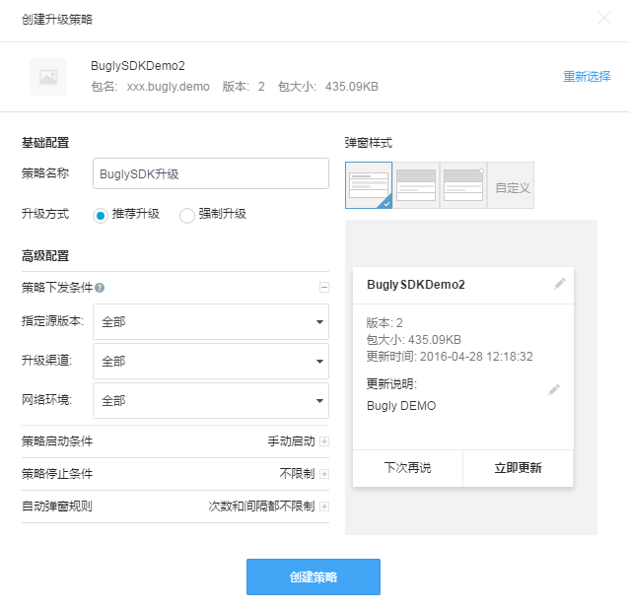
Bugly 弹窗升级平台特色

Slide 22

Bugly 一种愉悦的开发方式
Https://bugly.qq.com

